Slide 1
HOẠT ĐỘNG ĐIỀU TRA VÀ TRUY TỐ XUYÊN QUỐC GIA CÁC VỤ ÁN MUA BÁN NGƯỜI TẠI MALAYSIA
ĐƠN VỊ PHÒNG, CHỐNG MUA BÁN NGƯỜI VÀ ĐƯA NGƯỜI DI CƯ TRÁI PHÉP (PHÒNG 3)
CỤC ĐIỀU TRA HÌNH SỰ
CẢNH SÁT HOÀNG GIA MALAYSIA
KUALA LUMPUR

Slide 2
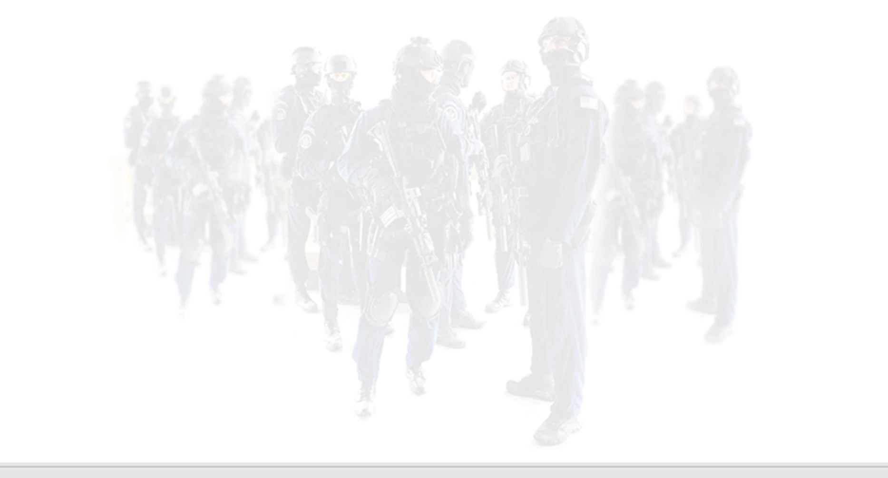
HỢP TÁC HIỆU QUẢ
Malaysia tích cực tham gia một số hoạt động/chương trình do Chương trình hợp tác ASEAN-Australia về phòng, chống mua bán người (Chương trình ASEAN-ACT) hỗ trợ và phối hợp thực hiện, trong đó có các hoạt động trao đổi song phương về vấn đề phòng, chống mua bán người trong khu vực với các quốc gia như Philippines, Thái Lan, Indonesia và Việt Nam
Từ năm 2015 đến năm 2020, Cảnh sát Hoàng gia Malaysia (RMP) đã tiến hành 10 cuộc trao đổi song phương với Cảnh sát Quốc gia Philippines (PNP), 3 cuộc với Cảnh sát Quốc gia Indonesia (INP), 2 cuộc với Cảnh sát Hoàng gia Thái Lan (RTP) và 4 cuộc họp song phương với Công an Nhân dân Việt Nam
Cảnh sát Quốc gia Philippine (PNP)
Cảnh sát Quốc gia Indonesia (INP)
Các cuộc họp song phương thảo luận về một số nội dung như các vụ án mua bán người ở cả hai quốc gia, giải quyết các vụ buôn bán người đang chờ xử lý, vấn đề bảo vệ nạn nhân, vấn đề thẩm quyền, hoạt động phối hợp điều tra xuyên quốc gia giữa hai bên.
Cảnh sát Hoàng gia Thái Lan (RTP)
Công an Nhân dân
Việt Nam

Slide 3
HỢP TÁC GIỮA CẢNH SÁT HOÀNG GIA MALAYSIA VÀ CẢNH SÁT QUỐC GIA PHILIPPINES
10 Cuộc họp song phương giữa Cảnh sát Hoàng gia Malaysia (RMP) và Cảnh sát Quốc gia Philippines (PNP)
Penang, Malaysia, 05-06 tháng 2015
Makati, Philippines, 07-08 tháng 6 năm 2016,
Sabah, Malaysia, 08-09 tháng 9 năm 2016
Makati, Philippines, 06-07 tháng 4 năm2017
Kuala Lumpur, Malaysia 24-25 tháng 5 năm 2017
Makati, Philippines, 18-19 tháng 10 năm 2017
Kuala Lumpur, Malaysia 29-30 tháng 5 năm 2018
Tagaytay, Philippines 11-12 tháng 7 năm 2019
Sabah, Malaysia, 14-15 tháng 11 năm 2019
Họp trực tuyến (trên Webex), 28 tháng 7 năm 2020
Mục tiêu của các cuộc họp song phương
Thảo luận về hợp tác điều tra giữa CSHG Malaysia và CSQG Philippines về phòng,chống các vụ buôn bán người.
Nội dung thảo luận:
1. Xu hướng mới nổi, cập nhật những thay đổi quan trọng ở Malaysia và Philippines
2. Cập nhật các vụ án đang tồn tại/tiếp tục giải quyết các vụ án
3. Chia sẻ thông tin về các vụ án mới
4. Nắm bắt việc giải quyết và kết quả
5. Định hướng tiếp theo

Slide 4
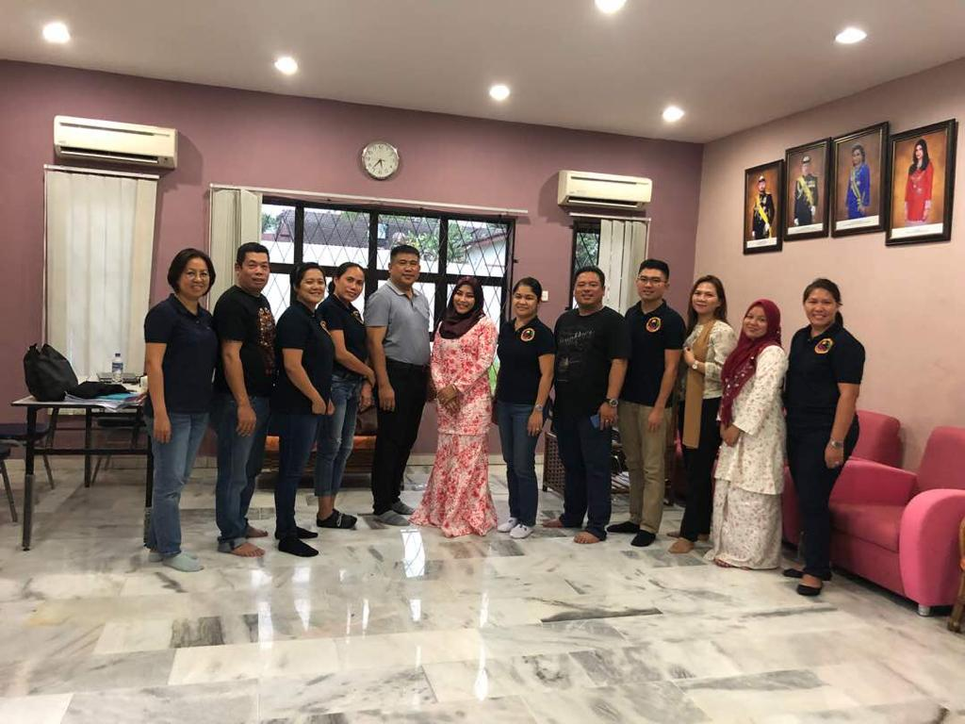
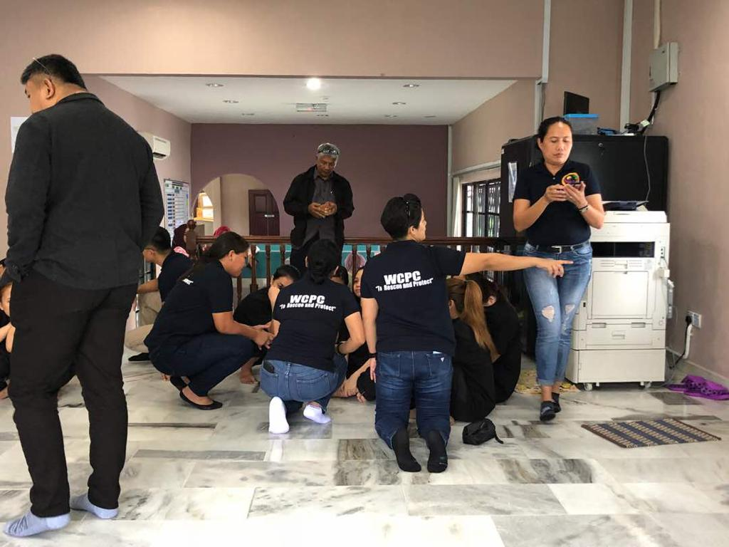
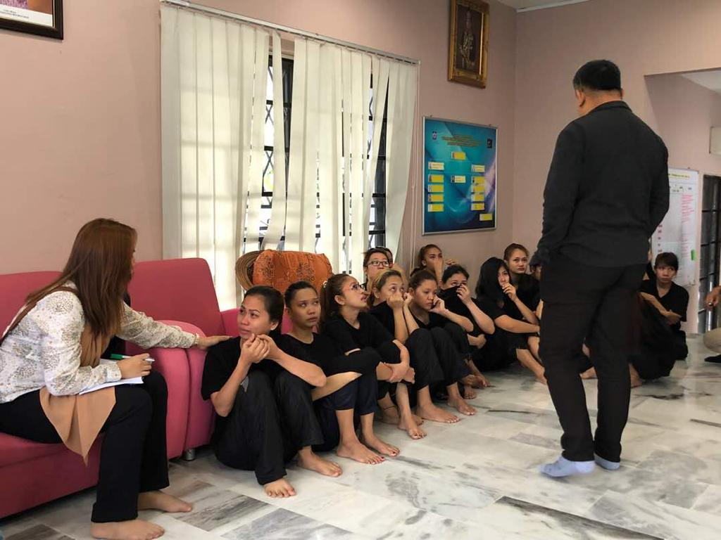
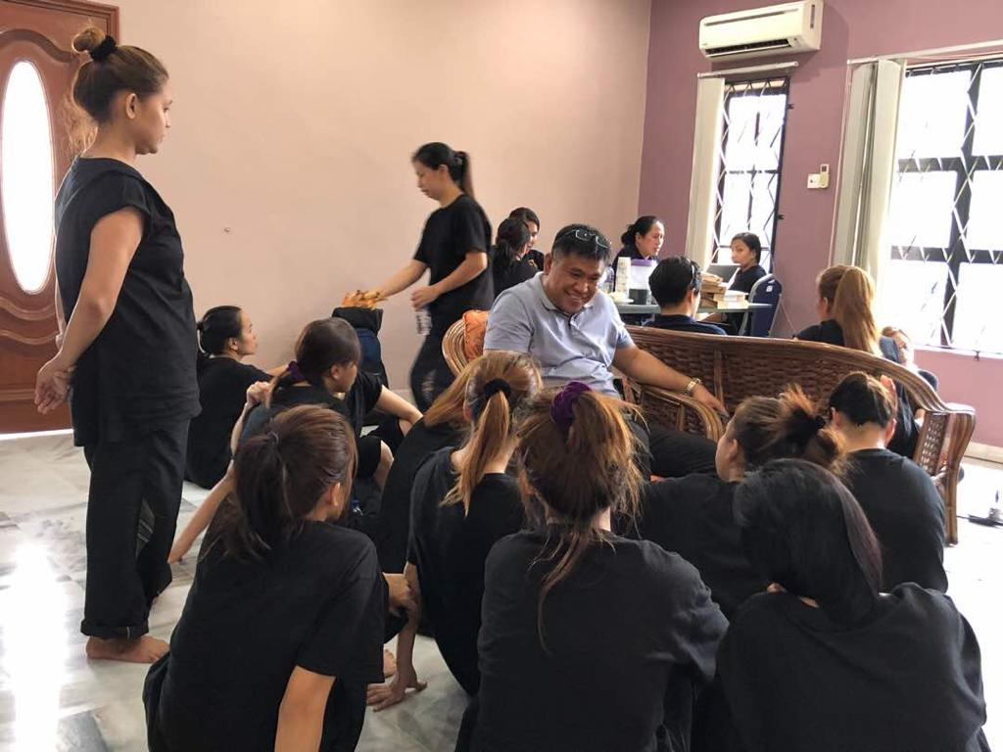
KẾT QUẢ TÍCH CỰC
Vào tháng 8 năm 2018, CSHG Malaysia nhận được thông tin từ Trung tâm Bảo vệ phụ nữ và trẻ em, CSQG Philippines về các hoạt động mua bán người với mục đích bóc lột tình dục liên quan đến công dân Philippines.
Dựa trên thông tin được cung cấp, vào ngày 15 tháng 8 năm 2018, một đội thuộc Đơn vị Phòng, chống mua bán người và đưa người di cư trái phép đã tiến hành một cuộc đột kích tại địa chỉ số 1507, tầng 15, Tòa tháp Pinnacle, Jalan Dato ’Abdullah Tahir, Johore Bahru.
Cảnh sát đã tiến hành chiến dịch và giải cứu 27 công dân Philippines dựa trên thông tin được cung cấp. Cảnh sát cũng bắt giữ một thủ phạm là người Philippines. Kết quả điều tra cho thấy rằng không có bất kỳ hình thức bóc lột nào đối với các công dân Philippines được giải cứu và họ được coi là nạn nhân của của tội phạm mua bán người. Không có vụ án nào về vấn đề nhập cư được khởi tố. Các nạn nhân đã được hỗ trợ tài chính và đoàn tụ với gia đình.

Slide 5
CÁC NẠN NHÂN ĐƯỢC GIẢI CỨU VÀ ĐƯỢC BẢO VỆ THEO QUYẾT ĐỊNH BẢO VỆ TẠM THỜI
STT | QUỐC TỊCH | 2018 |  |  |  |  | 2019 |  |  |  |  | 2020 (TÍNH ĐẾN 31/10/2020) |  |  |  |  | TỔNG SỐ
 |  | NỮ |  | NAM |  | TÔNGT | NỮ |  | NAM |  | TÔNGT | NỮ |  | NAM |  | TỔNG
 |  | NGƯỜI LỚN | TRẺ EM | NGƯỜI LỚN | TRẺ EM |  | NGƯỜI LỚN | TRẺ EM | NGƯỜI LỚN | TRẺ EM |  | NGƯỜI LỚN | TRẺ EM | NGƯỜI LỚN | TRẺ EM
1. | PHILIPPINES | 89 | 3 | 1 | 1 | 94 | 32 | 0 | 0 | 0 | 32 | 5 | 0 | 0 | 0 | 5 | 131
2. | VIỆT NAM | 278 | 9 | 1 | 2 | 290 | 380 | 3 | 3 | 0 | 386 | 191 | 5 | 0 | 0 | 196 | 872
3. | INDONESIA | 222 | 0 | 4 | 0 | 226 | 300 | 4 | 3 | 0 | 307 | 110 | 0 | 3 | 0 | 113 | 646
4. | THÁI LAN | 158 | 5 | 8 | 0 | 171 | 226 | 1 | 0 | 0 | 227 | 55 | 0 | 0 | 0 | 55 | 453
TỔNG |  | 747 | 17 | 14 | 3 | 781 | 938 | 8 | 6 | 0 | 952 | 361 | 5 | 3 | 0 | 369 | 2,102

Slide 6
CẬP NHẬT CHUNG - ẢNH HƯỞNG CỦA COVID-19
01
Phong tỏa - Chính phủ Malaysia đã thông báo lệnh phong tỏa trên toàn quốc bắt đầu từ ngày 18 tháng 3 trước sự gia tăng các ca nhiễm virút corona trong nước.
02
Theo lệnh phong tỏa (MCO), ngoại trừ các dịch vụ thiết yếu, tất cả các dịch vụ khác sẽ bị đóng cửa.
03
Toàn bộ bán đảo Malaysia, ngoại trừ Pahang, Kelantan và Perlis, được đặt dưới lệnh kiểm soát đi lại có điều kiện (MCO) từ ngày 9 tháng 11 đến ngày 6 tháng 12 năm 2020
04
Cách ly và hạn chế đi lại tại Sabah và Sarawak - Các bang Sabah và Sarawak của Malaysia đều đã công bố những quy định hạn chế đi lại tạm thời.
Ca nhiễm | Tử vong | Phục hồi | Đang điều trị
40,209 | 286 | 28,234 | 11,689
Số liệu tính đến : 08.11.2020

Slide 7
TRÂN TRỌNG
CẢM ƠN
ĐƠN VỊ PHÒNG, CHỐNG MUA BÁN NGƯỜI VÀ ĐƯA NGƯỜI DI CƯ TRÁI PHÉP
(PHÒNG 3)
CỤC ĐIỀU TRA HÌNH SỰ
CẢNH SÁT HOÀNG GIA MALAYSIA

